Slide 1
O/RM(Object Relation Mapping) in MVC
Conf.dr. Cristian KEVORCHIAN
Facultatea de Matematică și Informatică
ck@fmi.unibuc.ro

Slide 2
O/RM
O/RM este o tehnică de programare pentru conversia tipurilor de date ale SGBD incompatibile cu tipurile de date implementate de limbajele de programare orientate pe obiecte. Practic este creată o "bază de date virtuală a obiectelor" care poate fi exploatată în spiritul limbajelor de programare OO.
Exemple: EntityFramework, EF Core, Hibernate(implementare de JPA-ORM Hibenate, Nhibernate, Java ORM Apache Cayenne
O/RM pentru noSQL – EF Core, Hibernate OGM(Object Grid Mapper)-JPA

Slide 3
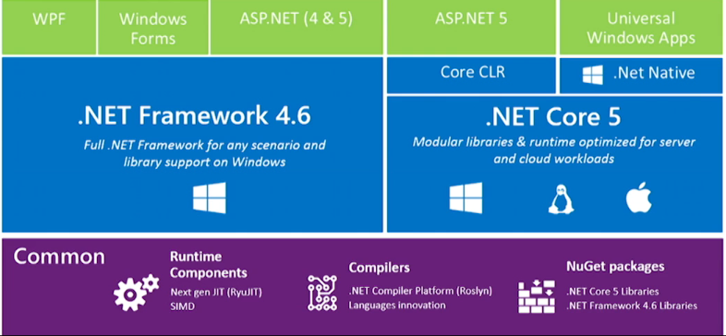
.NET Framework vs. .NET Core
NET Framework 4.6 este un framework general pentru platforme .NET, dar nu oferă biblioteci și funcții de runtime optimizate pentru lucrul multi-platformă (Windows, Linux și Mac) și cloud
.NET Core, pe de altă parte, este o componentă a platformei .NET Framework 4.6, care este în principal optimizată pentru implementări multi-platformă și cloud
.NET Native este folosit în principal pentru a dezvoltarea de aplicații universale care vor fi aplicații desktop operaționale pe diverse dispozitive și platforme, nativ (nu pentru aplicațiile web)

Slide 4
Entity-Framework
Utilizarea Entity Framework Code First drept model de date.
EF Code First permite generarea de tabele dintr-o baza de date prin
intermediul obiectelor POCO(Plain Old CLR Objects)
EF permite utilizarea LINQ(Language Integrared Querry) în
operarea cu entități si expresii Lambda
ADO.NET Framework este un ORM(Object Relation Mapping)
integrat Entity Framework

Slide 5
EF este orientat entitate
Când utilizăm EF operăm cu un model entitate în locul modelului bazei de date relaționale.
Această abstracție ne permite o mai bună orchestrare a entităților și relațiilor dintre acestea ce definesc logica de business
”Data context” asociat EF pentru a defini interogările în contextul familiei de entităti și a relațiilor dintre acestea.
Când una din operațiile CRUD este invocată, EF va genera secvența SQL asociată operației.

Slide 6
EF Code-First
EF a introdus abordarea bazata pe Code - First începând cu versiunea 4.1 a EF.
DDD(Domain-Driven Design) reprezintă o formă de abordare a proiectării soluțiilor software de mare complexitate. Reprezinta un set de bune practici în rezolvarea problemelor complexe.
Concept extrem de util în DDD(Domain Driven Design) .
Dezvoltatorii se pot concentra pe design în sensul proiectării de clase ca alternativa la proiectarea metabazei.
API-urile pentru Code-First conduc la crearea programată a bazei de date.

Slide 7
DDD(Domain Driven Design)
Colecție de principii și pattern-uri care ajută programatorii să dezvolte sisteme de obiecte în dialect OO de o manieră foarte elgantă.
Corect aplicate pot conduce la abstractizarea pieselor software dezvoltate într-un context ”domain models”.
Modelele încapsulează logică de business
Minimizează distanța între realitatea de business și codul dezvoltat.
Modelul lui Platon

Slide 8
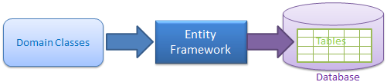
Schema de Abordarea pentru Code-First

Slide 9
Conventii pentru Code-First
Convenția este un set de reguli utilizat în configurarea automată a modelului conceptual bazat pe definirea claselor din domeniu, prin intermediul namespace-ului:
System.Data.Entity.ModelConfiguration.Conventions
Convenții
Type Discovery
Primary Key
Relationship
Foreign Key
Complex Type

Slide 10
Maparea tipuri de date C# - SQL Server
Tipuri de date C# | Corespondentul Tipului de date in SQL Server
int | int
string | nvarchar(Max)
decimal | decimal(18,2)
float | real
byte[] | varbinary(Max)
datetime | datetime
bool | bit
byte | tinyint
short | smallint
long | bigint
double | float
char | No mapping
sbyte | No mapping (throws exception)
object | No mapping

Slide 11
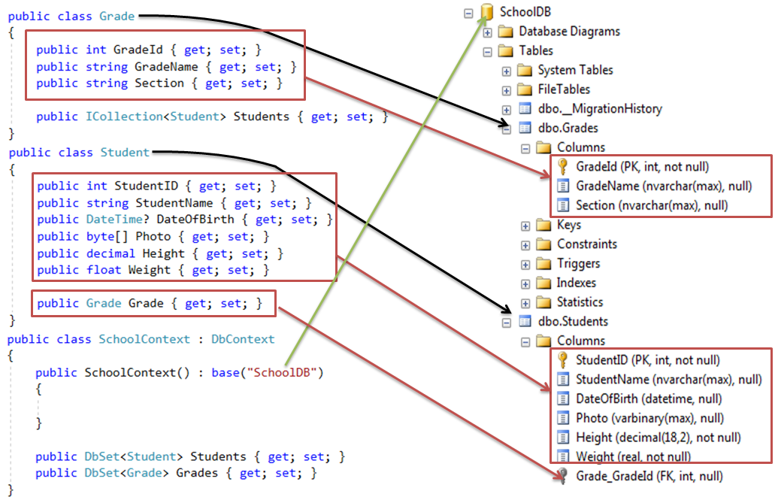
Conventii de mapare
Sursa: http://www.entityframeworktutorial.net/code-first/code-first-conventions.aspx

Slide 12
Code-First construiește modelul conceptual pe baza claselor din domeniu prin utilizarea convențiilor

Slide 13
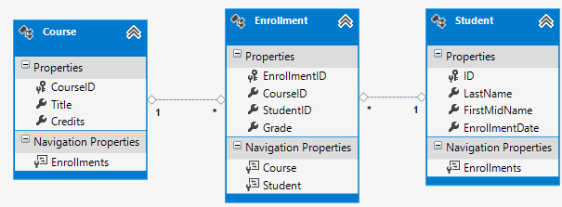
Crearea Modelului de Date
Crearea claselor asociate modelului ER.
Crearea Contextului asociat Bazei de Date
Principala clasă care coordonează funcționalitățile Entity Framework asociate unui model de date este clasa context a bazei de date derivată din:
System.Data.Entity.DbContext

Slide 14
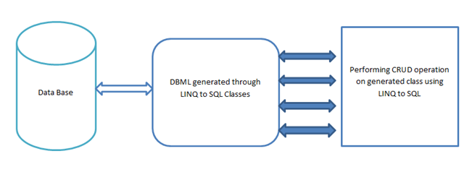
Exemplu LINQ to SQL(ORM)
public void InterogareSimpla()
{
DataClasses1DataContext dc = new DataClasses1DataContext();
var q =
from a in dc.GetTable<Order>()
select a;
dataGridView1.DataSource = q;
}

Slide 15
”Type Discovery”
Code-First include diferite tipuri drept proprietate a lui DbSet(contine elemente pentru operații CRUD) în clasele contextului.
Code-First include tipuri de referință incluzându-le în tipurile entitate chiar dacă figurează într-un alt assembly
Code-First include clasele derivate chiar daca numai clasa de baza este definita ca proprietate dbSet

Slide 16
Convențiile Primary Key și Relationship
Code-First crează automat cheie primară daca numele de proprietate este Id sau <nume clasă>Id(nu este case sensitive).
Code-First induce o relatie între două entităti utilizând proprietatea de navigare.
Proprietatea de navigare poate fi un tip de referinta simpla sau un tip colectie.

Slide 17
Conventiile ”Foreign Key” și ”Complex Type”
Code-First inserează automat un foreign key acolo unde întâlnește o proprietate de navigare.
Code-First crează un Complex Type pentru clasele care nu includ proprietăți cheie sau primary key.

Slide 18
DataBase First
Entity Framework permite obținerea unui model de date cu clase și proprietăți asociate tabelelor și coloanelor unei bazei de date existente.
Informațiile despre structura bazei de date (schema), modelul conceptual și asocierea între ele sunt furnizate prin intermediul unui fisier XML (.edmx).
Entity Framework Designer oferă o interfață grafică pentru afișarea și editarea fișierului .edmx.

Slide 19
Code First in Java
Soluția recomandată este Spring Data JPA(Java Persistence API) este un ORM pentru managementul datefor expuse relațional.
Entități
Inferență de entități
Managementul entităților
Interogarea entităților
Stiva de tehnologii
JDK 1.8 sau ulterioare
Gradle 2.3+ sau Maven 3.0+
Putem importa cod in IDE-ul nostru:
Spring Tool Suite (STS)
IntelliJ IDEA

Slide 20
Instrumente de implementare
Dezvoltarea de aplicații web cu ajutorul Spring MVC presupune crearea mai multor nivele logice.
DAO (Data Acces Object Repository). Realizează comunicarea cu baza de date. Implică scrierea unui volum insemnat de cod.
Spring Data automatizeaza aceasta activitate.
Spring Data JPA, Spring MVC, MySQL și Maven
Hibernate este utilizat drept JPA.
Etapele de realizare implică utilizarea:
Crearea unui proiect dinamic Maven în Eclipse.
Spring MVC application
Spring+Hibernate

Slide 21
vsChart.com, februarie 2018
 | ASP.NET MVC | Spring
 | ASP.NET MVC | Spring Framework
Category | Web application framework Framework | Web application framework
Preference | 51% votes | 49% votes

Slide 22
Q&A

